Slide 1

项目三
园路工程设计
PPT模板下载：www.1ppt.com/moban/ 行业PPT模板：www.1ppt.com/hangye/
节日PPT模板：www.1ppt.com/jieri/ PPT素材下载：www.1ppt.com/sucai/
PPT背景图片：www.1ppt.com/beijing/ PPT图表下载：www.1ppt.com/tubiao/
优秀PPT下载：www.1ppt.com/xiazai/ PPT教程： www.1ppt.com/powerpoint/
Word教程： www.1ppt.com/word/ Excel教程：www.1ppt.com/excel/
资料下载：www.1ppt.com/ziliao/ PPT课件下载：www.1ppt.com/kejian/
范文下载：www.1ppt.com/fanwen/ 试卷下载：www.1ppt.com/shiti/
教案下载：www.1ppt.com/jiaoan/

Slide 2
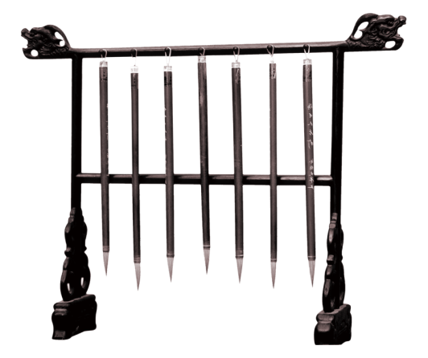

项目要求
知识目标
了解园路的功能、分类和园路系统的布局形式；
掌握园路横断面设计、纵断面设计和平面线形设计的方法；
掌握园路结构设计的方法。
技能目标
具有识别各种类型园路的能力；
具有园路地形设计和园路工程图设计的能力；
具有园路结构设计和铺装详图设计的能力。

Slide 3
目录
任务一 园路基础知识
任务二 园路的线形设计
任务三 园路的结构设计

Slide 4
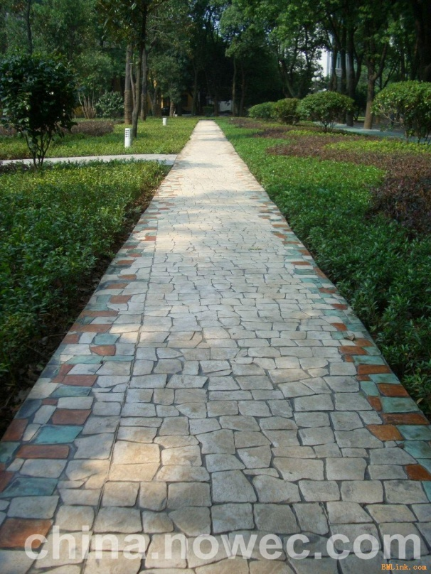


任务一 园路基础知识
一、园路的功能
园路是贯穿全园的交通网络，是联系各个景区和景点的纽带和风景线，是组成园林风景的造景要素，如图3-1所示。
园路的走向对园林的通风、光照、环境保护有一定的影响。因此无论在实用功能上，还是在美观方面，均对园路的设计有一定的要求。园路的功能包括以下几方面：
（一）组织交通、引导游览
（二）划定边界
（三）承载交通
（四）构成园景
图3-1 园路

Slide 5
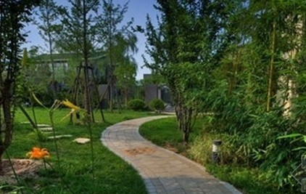
任务一 园路基础知识
一、园路的功能
（一）组织交通、引导游览
在公园中常常是利用地形、建筑、植物或道路把全园分隔成各种不同功能的景区，同时又通过道路，把各个景区联系成一个整体。园林不是设计一个个静止的“境界”，而是创作一系列运动中的“境界”。对中国园林来讲，游览程序的安排是十分重要的，能将设计者的造景序列传达给游客。游人所获得的是连续印象所带来的综合效果，印象的积累感染着人的思想情感，这正是中国园林的魁力所在。园路能担负起组织园林各个景点的观赏程序，向游客展示园林的风景画面。它能通过自己的布局和路面铺砌的图案，引导游客按照设计者的意图、路线和角度来游赏景物。从这个意义上来说，园路是游客的导游。

Slide 6
任务一 园路基础知识
一、园路的功能
（二）划定边界
景观铺装可用来划分环境中不同功能区域的边界，使其更加明确，易于识别。例如，可以通过石材或混凝土的路缘石来划定人行道与车行道，也可以通过材料之间质感或色彩的对比来划分人行和车行区域，使行人、车辆在各自被允许的范围内活动，不但保证了交通的畅通，也可以确保行车安全。
用景观铺装来划分边界，可以相对地减弱栅栏等强制性设施给人造成的视觉阻力和心理压力。人们更容易遵循它所划定的范围来规范自己的行动。此外，增加边界功能的铺装还具有一定的装饰效果，避免同一铺装的单调和乏味。

Slide 7
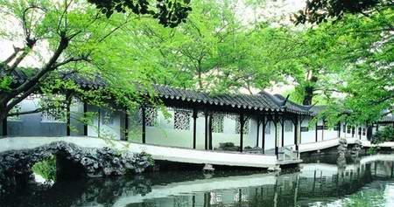
任务一 园路基础知识
一、园路的功能
（三）承载交通
园路承担游客的集散、疏导，满足园林绿化、建筑维修、建筑养护、建筑管理等工作的运输工作，满足安全、防火、职工生活、公共餐厅、小卖等园务工作的运输任务，承担组织交通的功能。对于小型公园，这些任务可综合考虑；对于大型公园，由于园务工作交通量大，有时可以设置专门的路线和出入口。
（四）构成园景
园路优美的曲线、丰富多彩的路面铺装，可与周围的山、水、建筑、花草、树木、石景等景物紧密结合，形成丰富的景园空间，增强空间的艺术性表现。所以园路可行、可游，行游统一。

Slide 8
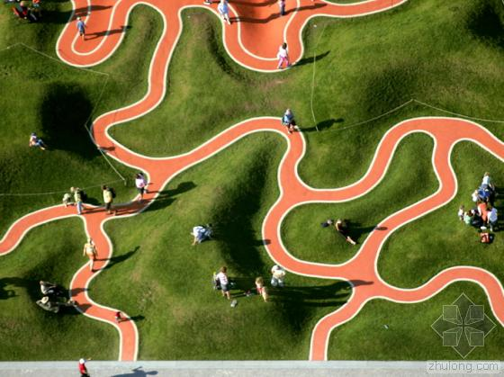
任务一 园路基础知识
二、园路的分类
园路按等级和性质的不同可分为主园路、次园路、游步道、专用道，各种园路的技术标准如表3-1所示。
园路分类 | 路面宽度/m | 游人步道宽 （路肩）/m | 车道数/条 | 路基宽度/m | 红线宽 （含明沟）/m | 车速/（km/h）
主园路 | 6.0～7.0 | ≥2.0 | 2 | 8～9 |  | 20
次园路 | 3.0～4.0 | 0.8～1.0 | 1 | 4～5 |  | 15
游步道 | 0.8～1.5
专用道 | 3.0 | ≥1.0 | 1 | 4 | 不定
表3-1 园路的分类与技术标准

Slide 9
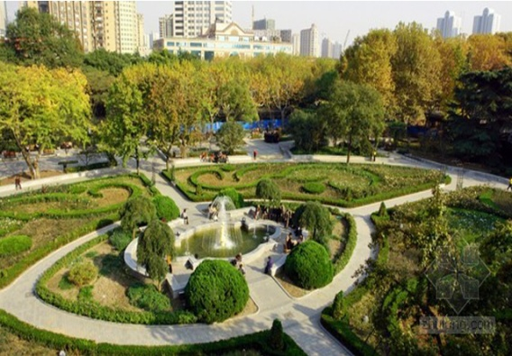
任务一 园路基础知识
二、园路的分类
（一）主园路
主园路是园林景区内的主要道路，从入口通向全园各主景区、广场、公共建筑、后勤管理区，形成全园的骨架和环路，组成游览的主干路线，并能满足园区内管理车辆的通行要求。
（二）次园路
次园路是主园路的辅助道路，呈支架状，连接各景区内景点和景观建筑，车辆可单向通行，为园内生产管理和园务提供运输服务。次园路的路宽为主园路的一半，自然曲度大于主园路，其以优美舒展的曲线线条构成有层次的风景画面。
（三）游步道
游步道是园路系统的末梢，供游人休憩、散步、游览，可到达园林绿地的各个角落，是通达广场、园景的捷径，宽度一般为0.5～1.5 m。游步道常结合园林植物和起伏的地形而自然形成。

Slide 10
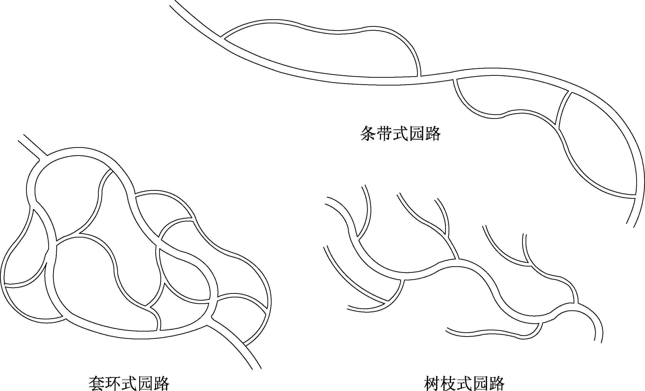
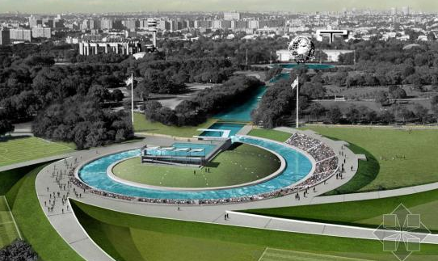
任务一 园路基础知识
三、园路系统的布局形式
常见的园路系统布局形式有套环式、条带式和树枝式，如图3-2所示。
图3-2 常见的园路系统布局形式

Slide 11
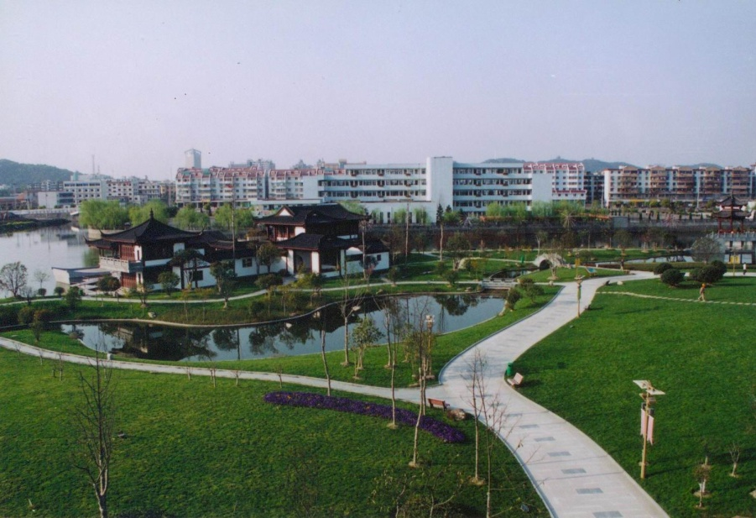
任务一 园路基础知识
三、园路系统的布局形式
（一）套环式园路系统
套环式园路系统的特征是由主园路构成一个闭合的大型环路或一个“8”字形的双环路，再由许多次园路和游步道从主园路上分支，相互穿插连接或闭合，构成较小的环路。主园路、次园路和游步道之间是环环相套、互通互连的关系。套环式园路系统是最能适应公共园林环境，应用较广泛的一种回路系统，如图3-3所示。但是，狭长地带一般不适合采用这种园林系统布局形式。
图3-3 套环式园路系统

Slide 12
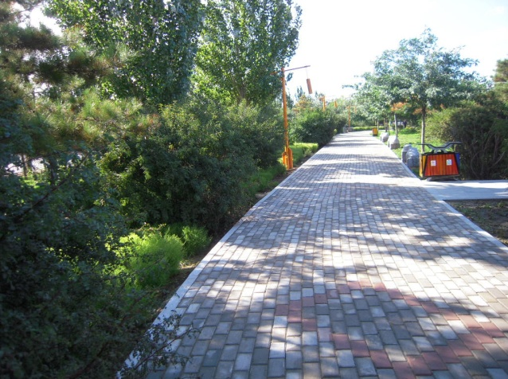
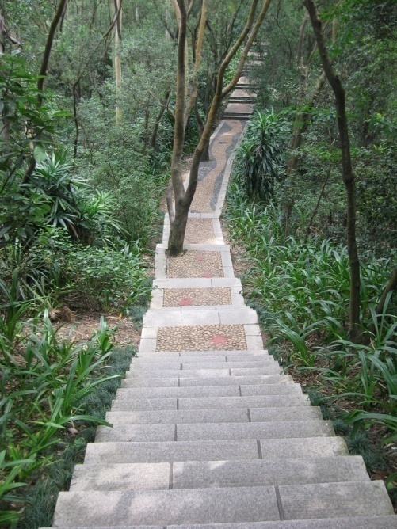
任务一 园路基础知识
三、园路系统的布局形式
(二）条带式园路系统
地形狭长的园林绿地中常采用条带式园路系统。这种园路系统的特征是主园路呈条带状，始端和尽端各在一方，并不闭合成环；在主路的一侧或两侧，穿插一些次园路和游步道，次园路和游步道之间可以局部闭合成环路，如图3-4所示。
图3-4 条带式园路系统
（三）树枝式园路系统
树枝式园路系统的特征是在以山谷地形为主的风景区和市郊公园中，主园路布置在谷底，沿河沟从下往上延伸，两侧山坡上的多处景点都是通过在主路上分出一些支路，甚至再分出一些小路加以连接，如图3-5所示。树枝式园路系统是游览性最差的一种园路布局形式，只有在受到地形限制时才会采用。
图3-5 树枝式园路系统

Slide 13
目录
任务一 园路基础知识
任务二 园路的线形设计
任务三 园路的结构设计

Slide 14
任务二 园路的线形设计
园路设计包括线形设计与结构设计，线形设计关系到园路的功能要求与工程要求，线形设计包括横断面设计、纵断面设计和平面线形设计。
一、园路横断面设计
垂直于园路中心线的断面称为园路的横断面，它能直观地反映路宽，道路和横坡及地上、地下管线位置等情况。园路横断面设计的内容主要包括：依据规划道路宽度和道路断面形式结合实际地形确定合适的横断面形式；确定合力的路拱横坡；综合解决园路与管线及其他附属设施之间的矛盾。

Slide 15
任务二 园路的线形设计
一、园路横断面设计
（一）园路横断面形式的确定
依据车行道的条数不同，道路的横断面形式通常可分为“一块板”（机动车与非机动车在一条车行道上混合行驶，上行、下行不分隔）、“二块板”（机动车与非机动车混合行驶，但上行、下行由道路中央分隔带分开）。园路的横断面形式最常见的为“一块板”形式，在面积较大的公园主路中偶尔也会采用“二块板”的形式。园林中的道路不像城市中的道路那样具有一定的规定，有时道路的绿化带会被路侧的绿化所取代，形式变化灵活。
园路宽度根据交通种类确定，应充分考虑所承载的内容。游人及各种车辆的最小运动宽度如表3-2所示。
车辆种类 | 最小宽度/m | 车辆种类 | 最小宽度/m
单人 | 0.75 | 小轿车 | 2.00
自行车 | 0.60 | 消防车 | 2.06
三轮车 | 1.24 | 中小型货车 | 2.50
拖拉机 | 0.84～1.50 | 大型货车 | 2.66
表3-2 游人及各种车辆的最小运动宽度

Slide 16
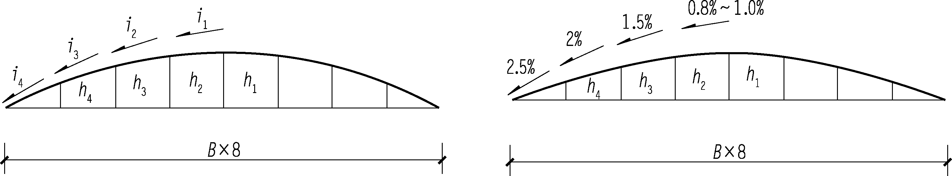
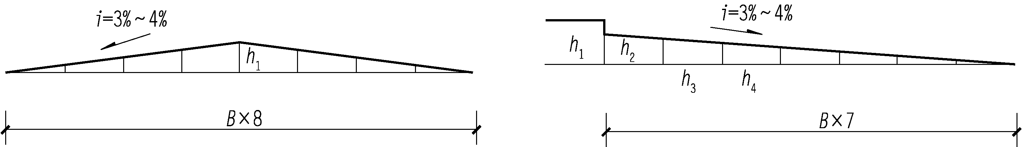
任务二 园路的线形设计
一、园路横断面设计
（二）园路路拱设计
为了使雨水能快速排出路面，道路的横断面通常设计为拱形、斜形等形状，称为路拱，其设计主要是确定道路横断面的线形和横坡坡度。
园路路拱基本设计形式有抛物线形、折线形、直线形和单坡形，如图3-6所示。
（a）抛物线形 （b）折线形
（c）直线形 （d）单坡形
图3-6 园路路拱的设计形式

Slide 17
任务二 园路的线形设计
一、园路横断面设计
（二）园路路拱设计
1．抛物线形路拱
抛物线形路拱是最常用的路拱形式，其特点是路面中部较平，越向外侧坡度越陡，横断路面呈抛物线形。这种路拱对游人行走、行车和路面排水都很有利，但不适用于较宽的道路以及低级的路面。
2．折线形路拱
折线形路拱是将路面做成由道路中心线向两侧逐渐增大横坡度的若干短折线组成的路拱。这种路拱的横坡度变化比较徐缓，路拱的直线较短，近似于抛物线形路拱，对排水、行人、行车也都有利，一般适用于比较宽的园路。
3．直线形路拱
直线形路拱适用于双车道或多车道。最简单的直线形路拱是由两条倾斜的直线组成的。为了行人和行车方便，可在横坡度为1.5%的直线形路拱的中部插入两段横坡度为0.8%～1.0%的对称连接折线，使路面中部不至于呈现屋脊形。在直线形路拱的中部也可以插入一段抛物线或圆曲线，但曲线的半径不应小于50 m，曲线长度不应小于路面总宽度的10%。
4．单坡形路拱
单坡形路拱可以看作是以上3种路拱各取一半所得的路拱形式，其路面单向倾斜，雨水只向道路一侧排除。在山林园林中，常常采用单坡形路拱。但这种路拱不适用于较宽的道路，道路宽度一般都不大于9 m；并且夹带泥土的雨水总是从道路较高一侧通过路面流向较低一侧，容易污染路面，所以在园林中采用这种路拱要受到很多限制。

Slide 18
任务二 园路的线形设计
一、园路横断面设计
（二）园路路拱设计
道路类别 | 路面结构 | 横坡度/%
人行道 | 砖石、板材铺砌 | 1.5～2.5
 | 砾石、卵石镶嵌面层 | 2.0～3.0
 | 沥青混凝土面层 | 3.0
 | 素土夯实面层 | 1.5～2.0
自行车道 | 水泥混凝土 | 1.5～2.0
广场行车路面 |  | 0.5～1.5
汽车停车场 |  | 0.5～1.5
车行道 | 水泥混凝土 | 1.0～1.5
 | 沥青混凝土 | 1.5～2.5
 | 沥青结合碎石或表面处理 | 2.0～2.5
 | 修整块料 | 2.0～3.0
车行道 | 圆石、卵石铺砌，以及砾石、碎石或矿渣（无结合料处理）、结合料稳定土壤 | 2.5～3.5
 | 级配砂土、天然土壤、粒料稳定土壤 | 3.0～4.0
园路横坡坡度的设计受园路路拱的平整度、铺路材料的种类以及路面透水性能等条件的影响。根据我国交通部的道路技术标准，不同路面面层的横坡度如表3-3所示。
表3-3 不同路面面层的横坡度

Slide 19
任务二 园路的线形设计
一、园路横断面设计
（三）园路断面图综合设计
园路断面图的设计必须与道路管线相适应，综合考虑路灯的地下线路、给水管、排水管等附属设施，采取有效措施解决矛盾。
在自然地形起伏较大的地方，园路横断面设计应和地形相结合，当道路两侧的地形高差较大时可以采取以下几种布置形式：
（1）结合地形将人行道与车行道设置在不同高度上，人行道与车行道之间用斜坡隔开，或用挡土墙隔开。
（2）将两个不同行车方向的车行道设置在不同高度上。
（3）结合岸坡倾斜地形，将沿河一边的人行道布置在较低的不受水淹的河滩上，供游人散步休息之用。车行道设在上层，以供车辆通行。
（4）当道路沿坡地设置，车行道和人行道同在一个高度上，横断面布置应将车行道中线的标高接近地面，并靠近土坡。这样可避免出现多填少挖的不利现象，以减少土方和护城工程量。

Slide 20
任务二 园路的线形设计
二、园路纵断面设计
园路纵断面是指路面中心线的竖向断面。路面中心线在纵断面上为连续相折的直线，两条不同坡度的路段相交时，必然存在一个边坡点。为使车辆安全平稳地通过变坡点，须用一条弧曲线把相邻两个不同坡度线连接，这条曲线因位于竖直面上，故称为竖曲线。竖曲线的设置使园林道路视线宽阔，路景生动。

Slide 21
任务二 园路的线形设计
二、园路纵断面设计
（一）园路纵断面设计的主要内容
（1）确定路线各处合适的标高。
（2）设计各路段的纵坡及坡长。
（3）保证视距要求，选择各处竖曲线的合适半径，设置竖曲线并计算施工高度等。
（二）园路纵断面设计的要求
（1）根据造景的需要，园路随地形的变化而起伏变化，并保证竖曲线线形平滑。
（2）在满足造园艺术要求的情况下，尽量利用原地形，保证路基的稳定，并减少土方量。行车路端避免过大的纵坡和过多的折点，使线形平顺。
（3）园路与相连的城市道路及广场、建筑入口等处在高程上应有合理的衔接。
（4）纵断面控制点应与平面控制点一并考虑，使平、竖曲线尽量错开，注意与地下管线的关系，达到经济、合理的要求。

Slide 22
任务二 园路的线形设计
二、园路纵断面设计
（三）园路竖曲线设计
1．确定园路竖曲线合适的半径
当圆心位于竖曲线下方时，称为凸形竖曲线；当圆心位于竖曲线上方时，称为凹形竖曲线。园路竖曲线的允许半径比较大，其最小半径比一般城市道路要小得多。半径的确定与游人的游览方式、散步速度和部分车辆的行驶要求相关，但一般不做过细的考虑。园路竖曲线最小半径建议值如表3-4所示。
表3-4 园路竖曲线最小半径建议值 m
园路级别 | 风景区主干道 | 主园路 | 次园路 | 游步道
凸形竖曲线 | 500～1 000 | 200～400 | 100～200 | ＜100
凹形竖曲线 | 500～600 | 100～200 | 70～100 | ＜70

Slide 23
任务二 园路的线形设计
二、园路纵断面设计
（三）园路竖曲线设计
表3-5 园路纵向坡度设定参考
2．园路纵向坡度设定
为了保证雨水的排除，一般园路的路面应有8%以下的纵坡，最小纵坡为0.3%～0.5%。但纵坡坡度也不应过大，否则不利于游人的游览和园务运输车辆的通行。园路纵向坡度设定可参考表3-5。
园路纵坡较大时，其坡面长度应有所限制，如表3-6所示。
功能要求 | 合适坡度 | 最大坡度
供自行车骑行的园路 | 2.5%以下 | 不超过4%
供轮椅、三轮车通行的园路 | 2%左右 | 不超过3%
不通车的人行游览道 |  | 不超过12%
必须设计为梯级道路 |  | 12%以上
一般的剃道纵坡 |  | 不要超过100%
道路类型 | 车道 |  |  | 游览道 |  |  |  | 梯道
园路纵坡/% | 5～6 | 6～7 | 7～8 | 7～8 | 9～10 | 10～11 | 10～12 | ＞12
限制坡长/m | 600 | 400 | 300 | 150 | 100 | 80 | 60 | 25～60
表3-6 园路纵坡与限制坡长
当道路纵坡较大而坡长又超过限制时，则应在坡路中插入坡度不大于3%的缓和坡段，或者在过长的梯道中插入一个或数个平台，供游人暂停休息并起到缓冲作用。

Slide 24
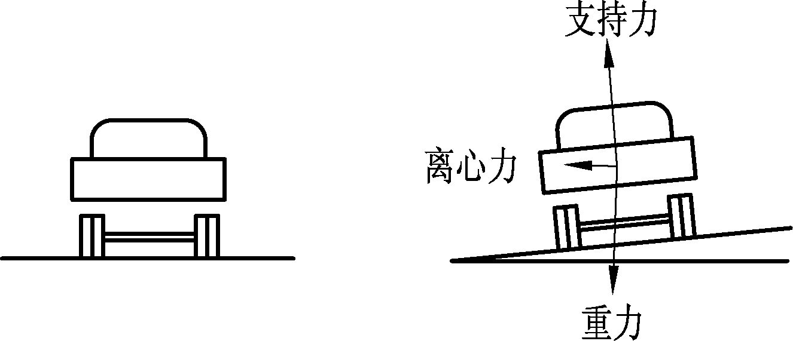
任务二 园路的线形设计
二、园路纵断面设计
（四）弯道与超高
当汽车在弯道上行驶时，产生横向推力称为离心力。这种离心力的大小，与车行速度的平方成正比，与平曲线半径成反比。为了防止车辆向外侧滑移，抵消离心力的作用，就要把路的外侧抬高。这种为了平衡汽车在弯道上行驶所产生的离心力所设置的弯道横向坡度而形成的高差称为弯道超高。在游览性公路设计时，还要考虑路面视距与会车视距，如图3-8所示。
图3-8 离心力和重力

Slide 25
任务二 园路的线形设计
三、园路平面线形设计
平面线形即园路中线的水平投影形态。园路平面线形设计的基本内容是结合规划定出道路中心线的位置，确定直线段，选择平曲线半径，合理解决曲线与直线衔接等。
园路平面线形设计应与地形、水体、植物、建筑物、铺装场地及其他设施结合，形成完整的风景构图，创造连续展示园林景观的空间或欣赏前方景物的透视线。园路平面线形设计应主次分明、组织交通和游览、疏密有致、曲折有序。为了组织风景，延长旅游路线，扩大空间，较好的设计能使园路在空间上有适当的曲折，园路交叉于各景区之间，使游客在路上就能欣赏到园区内主要的风景。

Slide 26
任务二 园路的线形设计
三、园路平面线形设计
（一）园路平面线设计
园路根据类型不同可分为规则式和自然式两大类。规则式采用严谨整齐的几何式道路布局，突出人工的痕迹，此类型在西方园林中应用较多；自然式崇尚自然，园路常为流畅的线条。近年来，随着东西方艺术交流的日渐增进，规则与自然相结合的园路布局手法逐渐增多。
园林道路的平面是由直线和曲线组成的。规则式园路以直线为主，自然式园路以曲线为主。曲线形园路是由不同曲率、不同弯曲方向的多段弯道连接而成，其平面的曲线特征十分明显；就是在直线形园路中，其道路转折处一般也应设计为曲线的弯道行驶。园路平面的这些曲线形式，就称为平面平曲线。

Slide 27
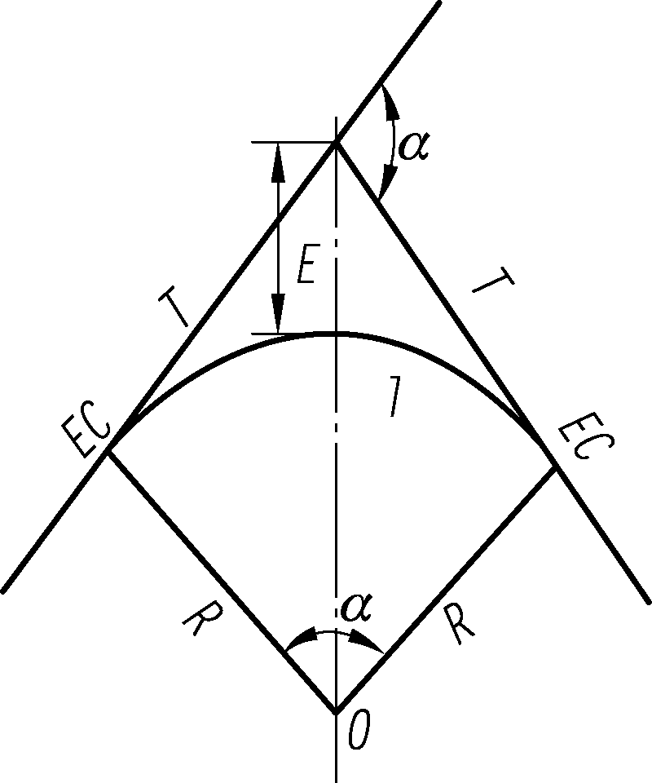
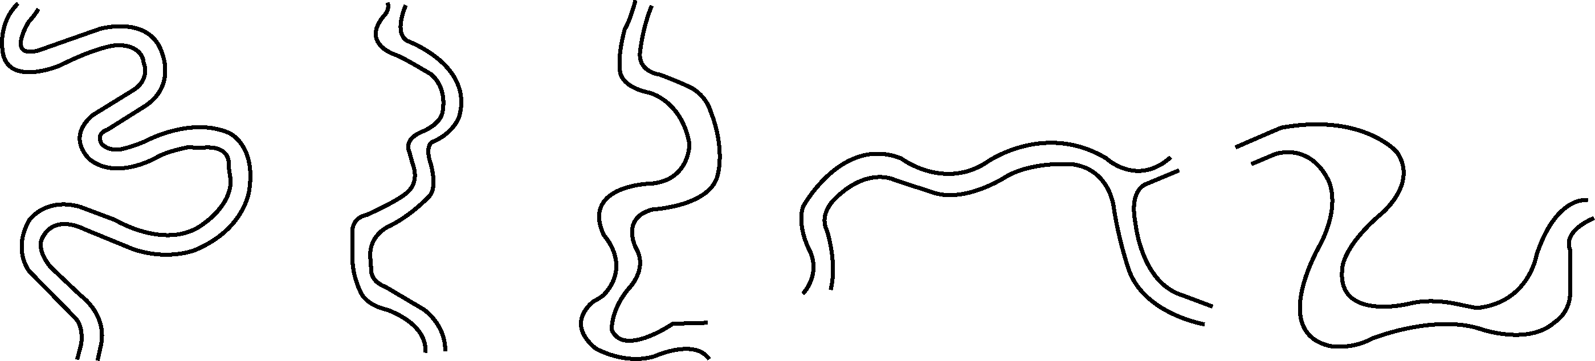
任务二 园路的线形设计
三、园路平面线形设计
（一）园路平面线设计
1．平面线线形设计
在设计自然式曲线道路时，道路平曲线转弯要平缓自如，弯道曲线要流畅，曲率半径要适当，不能过分弯曲。例如，图3-9a中园路过分弯曲；图3-9b中园路弯曲不流畅；图3-9c中园路宽窄不一致；图3-9d是正确的平行曲线园路；图3-9e是特殊的不平行曲线园路。
2．平曲线半径的选择
当道路由一段直线转到另一段直线上时，其转角的连接部分均采用圆弧形曲线，这种圆弧的半径称为平曲线半径，如图3-10所示。
一般园路的弯道平曲线半径可以设计得比较小，仅供游人通行的游步道，平曲线的半径还可更小。园路内侧平曲线半径参考值见表3-7。
图3-10 平面曲线图
园路类型 | 一般情况下 | 最小
主园路 | 10.0～50.0 | 8.0
次园路 | 6.0～30.0 | 5.0
游步道 | 3.5～20.0 | 2.0
（a） （b） （c） （d） （e）
图3-9 园路平面线线形比较
表3-7 园路内侧平曲线半径参考值 m

Slide 28
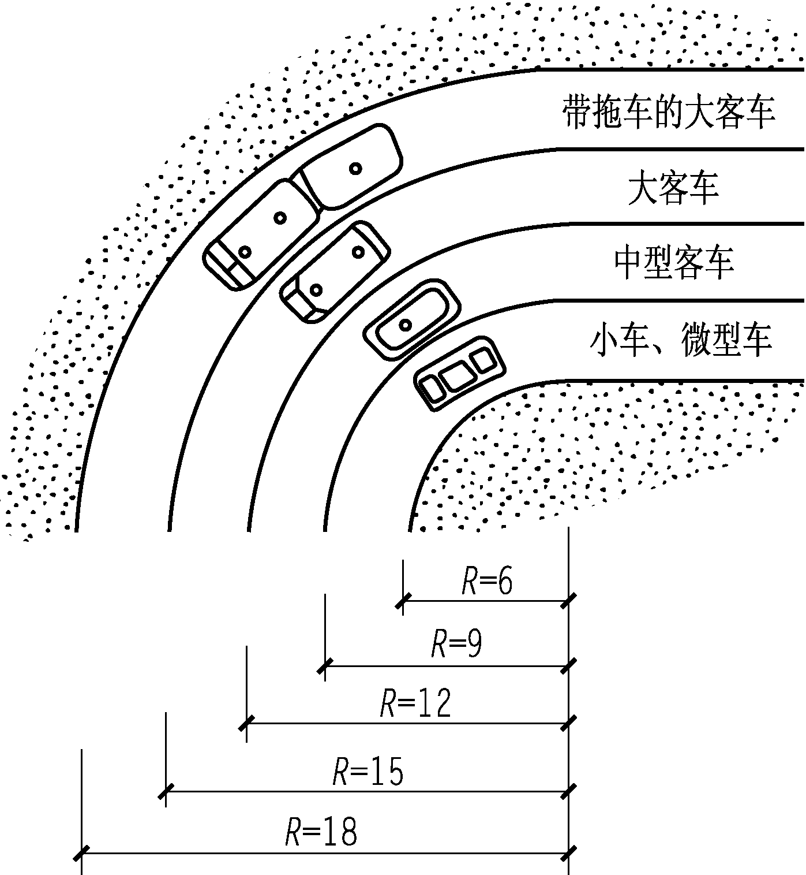
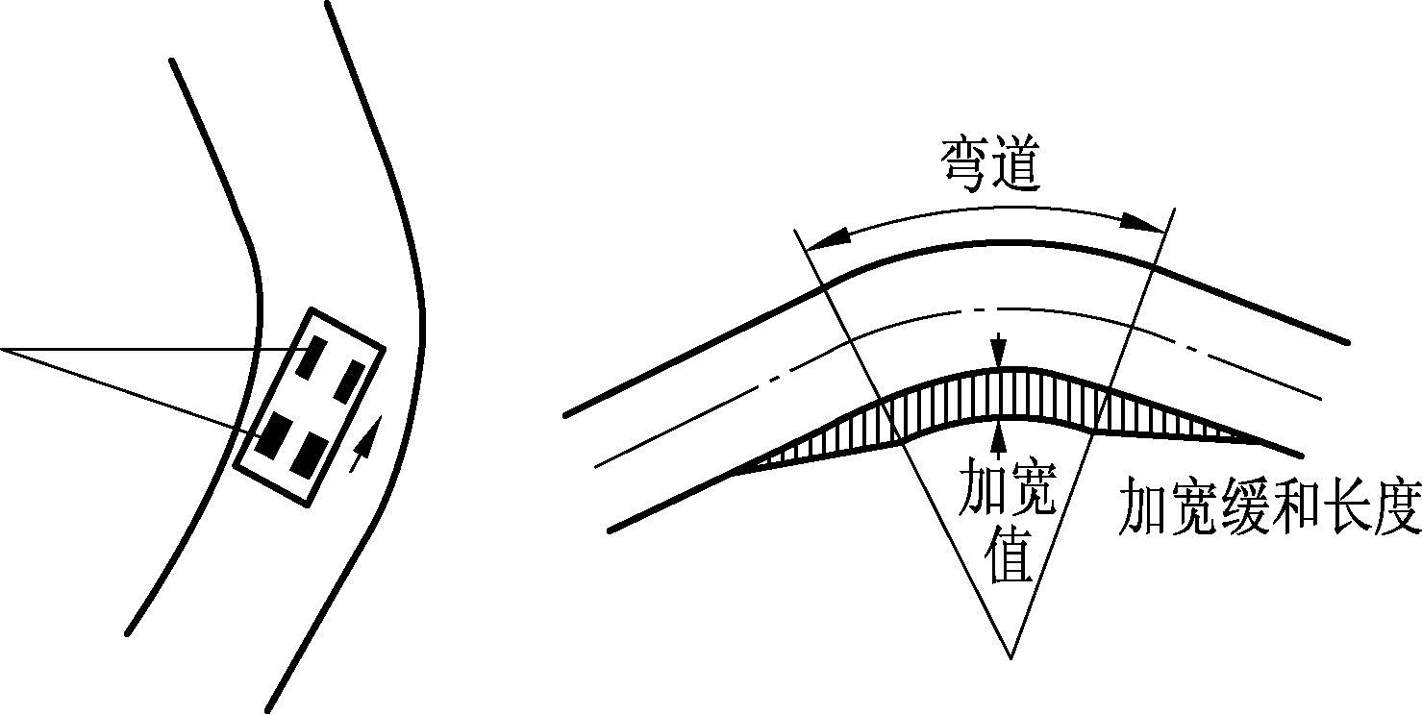
任务二 园路的线形设计
三、园路平面线形设计
（二）园路转弯半径的确定
通行机动车辆的园路在交叉口或转弯处的平曲线半径要考虑合适的转弯半径，以满足通行的需求。转弯半径的大小与车速和车类型号（长、宽）有关，个别条件困难地段也可以不考虑车速，采用满足车辆本身的最小转弯半径。园路转弯半径的确定如图3-11所示。
（三）曲线加宽
图3-11 园路转弯半径的确定
汽车在弯道上行驶，由于前后轮的轮迹不同，前轮的转弯半径大，后轮的转弯半径小。因此，弯道内侧的路面要适当加宽，如图3-12所示。
图3-12 弯道行车道后轮轮迹与曲线加宽图

Slide 29
任务二 园路的线形设计
四、园路工程图
园路工程图主要包括园路路线平面图、园路纵断面图、园路横断面图。园路工程图用来说明园路的游览方向和平面位置、线形状况、沿线的地形和地物、纵断面标高和坡度、路基的宽度和边坡。由于园路的竖向高差和路线的弯曲变化都与地面起伏密切相关，因此园路工程图的图示方法与一般工程图样不同。

Slide 30
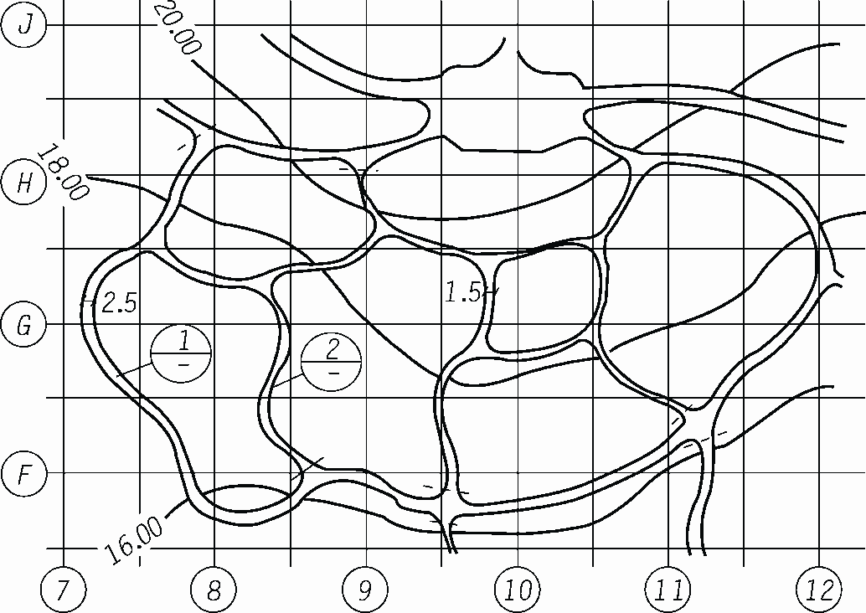
任务二 园路的线形设计
四、园路工程图
（一）园路路线平面图
园路路线平面图主要表示园路的平面布置情况，包括园路所在范围内的地形及建筑设施、路面宽度与高程，如图3-13所示。地形一般用等高线来表示，地物用图例表示，图例画法应符合《总图制图标准》的规定。路线平面图通常采用1∶500～1∶2 000的比例，由于绘图比例较小，故常在路线平面图中在道路中心处画一条粗实线表示路线。若绘图比例较大，也可按路面宽度画双线表示路线。新建道路用中粗线，原有道路用细实线。路线平面由直线段和曲线段组成。
对于结构不同的路段，应以细虚线分界，虚线应垂直于园路的纵向轴线，并在各段标注横断面详图索引符号。为了便于施工，园路路线平面图采用坐标方格网控制园路的平面形状，其轴线编号应与总平面图相符，以表示它在总平面图中的位置。
图3-13 园路路线平面图

Slide 31
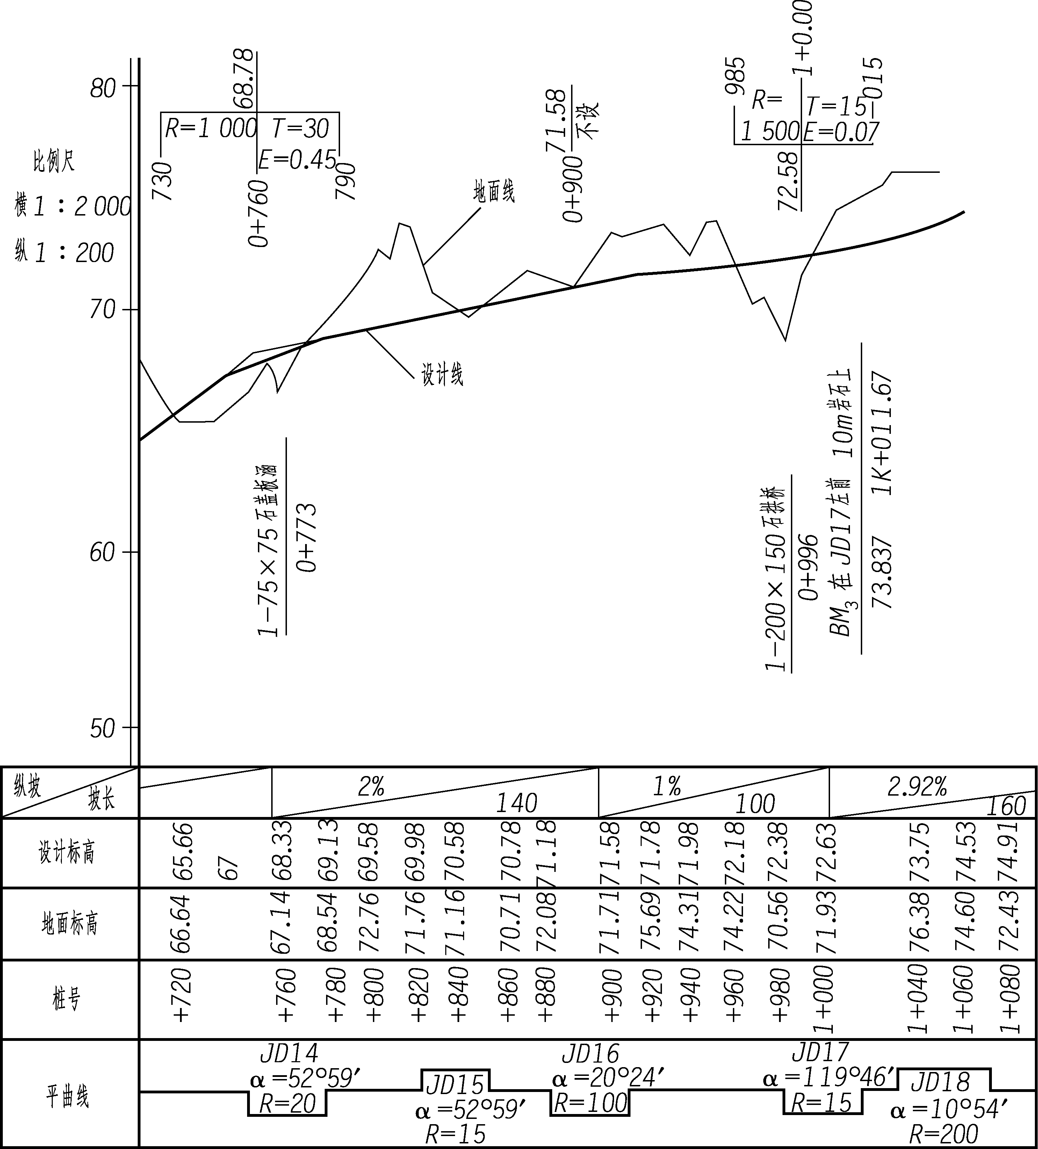
任务二 园路的线形设计
四、园路工程图
图3-14 路线纵断面图
（二）园路纵断面图
园路纵断面图是假设用铅垂切平面沿园路中心轴线剖切，然后将所得断面图展开而成的立面图，它表示某一铅垂面上园路的起伏变化情况，如图3-14所示。

Slide 32
任务二 园路的线形设计
四、园路工程图
（二）园路纵断面图
纵断面图应包括地面线、设计线、竖曲线及资料表等内容，如图3-14所示。
◆地面线：是道路中心线所在处，是原地面高程的连接线，用细实线绘制。具体画法是将水准测量测得的各桩高程按图样比例画在相应的里程桩上（用小点表示其位置即可），然后用细实线按顺序将各点连接起来，故纵断面图上的地面线为不规则折线状。
◆设计线：道路的路基纵向设计高程的连接线，即沿路线方向的设计坡度线，用粗实线表示。
◆竖曲线：是当设计线纵坡变更处的两相邻坡度之差的绝对值超过一定数值时，在变坡处设置的用于连接两相邻纵坡的竖向圆弧。竖曲线分为凸形竖曲线和凹形竖曲线。竖曲线上要标出相邻纵坡交点的里程桩和标高，以及竖曲线半径、切线长、外距、始点、终点，单位均为m。如变坡点不设置竖曲线时，则应在变坡处标明“不设”。路线上的桥涵构筑物和水准点都应按所在里程注在设计线上，标出名称、种类、大小、桩号等。
◆资料表：资料表在图样的正下方，主要内容包括每段设计线的坡度（用对角线表示坡度方向，对角线上方标注坡度，下方标注坡长，水平段用水平线表示）、每个桩号的设计标高和地面标高、桩号、交角点编号、转折角和曲线半径等。资料表应与路线纵断面图的各段一一对应。

Slide 33
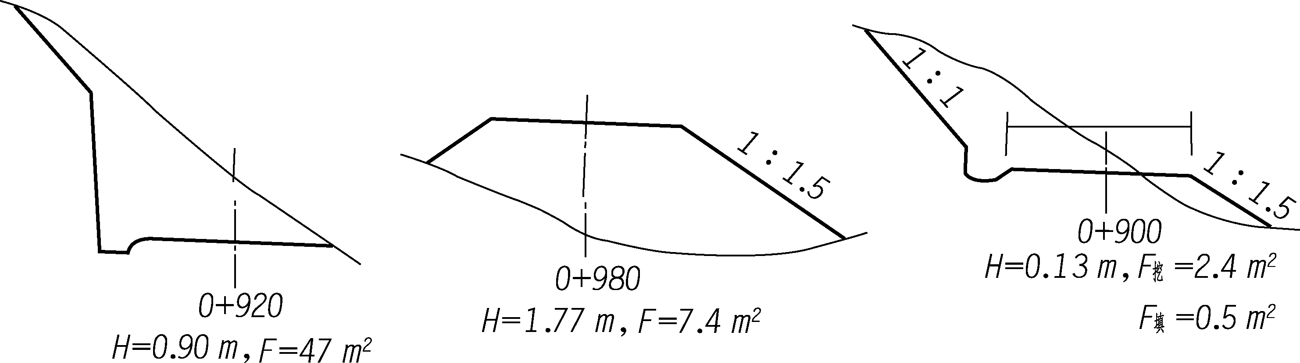
任务二 园路的线形设计
四、园路工程图
（三）园路横断面图
园路横断面图是用垂直于设计线的剖切平面剖切所得到的图形，作为计算土石方和路基施工的依据。沿道路路线一般每隔20 m画一园路横断面图，并沿桩号从下到上、从左到右布置图形。横断面地平线用细实线绘制，设计线用粗实线绘制，且每个横断面图下方均应标注桩号、断面面积F、地面中心到路基中心的高差H，如图3-15所示。
图3-15 路基横断面图
园路横断面图表达的内容一般有3种形式，即填方段称路堤、挖方段称路垫、半填半挖的称路基，常用透明方格纸绘制，以便计算土方量。园路横断面图一般用1∶50，1∶100，1∶200的绘图比例。

Slide 34
目录
任务一 园路基础知识
任务二 园路的线形设计
任务三 园路的结构设计

Slide 35
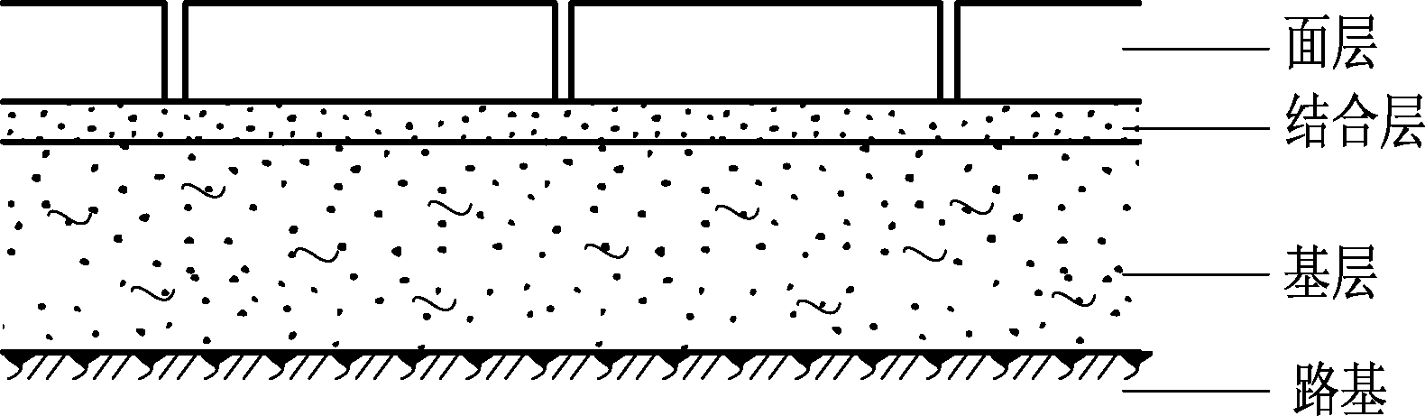
任务三 园路的结构设计
一、园路结构简介
从构造上看，园路是由面层、结合层、基层和路基组成，如图3-16所示。
图3-16 园路结构

Slide 36
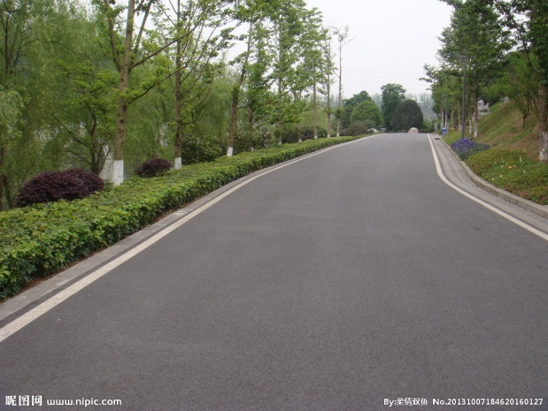
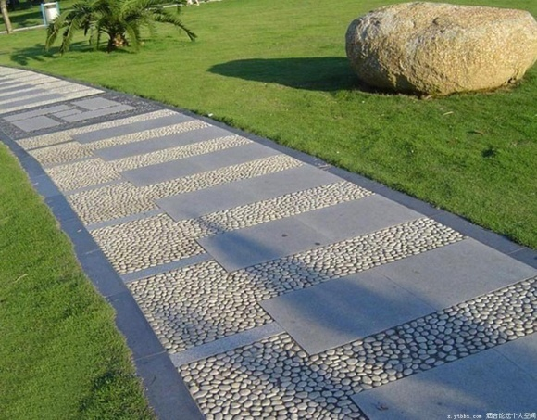
任务三 园路的结构设计
一、园路结构简介
（一）面层
面层是园路最上面的一层。它直接承受人流、车辆的荷载和风、雨、寒、热等气候作用的影响。因此面层要求坚固、平稳、耐磨，有一定的粗糙度，尘土少，便于清扫。
根据面层材料的力学性质不同，可以将园路面层分为刚性面层和柔性面层两类。
现浇水泥混凝土面层称为刚性面层，如图3-17a所示。这种面层在受力后发挥混凝土板的整体作用，具有较强的抗弯强度。一般在公园、风景区的主园路和最重要的道路上采用刚性路面，其特点是坚固耐久，需保养翻修少，但造价较高。
柔性面层是用黏性、塑性材料和颗粒材料做成的路面，也包括使用土、沥青、草皮和其他集合材料进行表面处理的粒料、块料加固的路面，如图3-17b所示。柔性面层在受力后抗弯强度很小，面层强度在很大程度上取决于路基的强度。园林中人流量不大的游步道、散步小路、草坪路等，都适合采用柔性路面，其特点是铺路材料种类较多，适应性较强，易于就地取材，造价相对较低。
（a）刚性面层 （b）柔性面层
图3-17 园路面层

Slide 37
任务三 园路的结构设计
一、园路结构简介
（二）结合层
结合层是在面层和基层之间的一层，使用块料铺筑，用于结合、找平、排水。
（三）基层
基层一般在路基之上，起承重作用。其一方面支承由面层传下来的荷载，另一方面把此荷载传给路基。基层不直接接受车辆和气候因索的作用，对材料的要求比面层低，一般用碎（砾）石、灰土或各种工业废碴等筑成。
（四）路基
路基是园路的基础，为园路提供一个平整的基面，承受地面上传来的荷载，是保证园路具有足够强度和稳定性的重要条件之一。
经验认为：一般黏土或砂性土开挖后用蛙式打夯机夯实3遍，如无特殊要求，就可直接作为路基。对于未压实的下层填土，经过雨季被水浸润后能使其自身沉陷稳定。在严寒地区，严重的过湿冻胀土或湿软呈橡皮状土应采用1∶9或2∶8灰土加固路基，其厚度一般为15 cm。

Slide 38
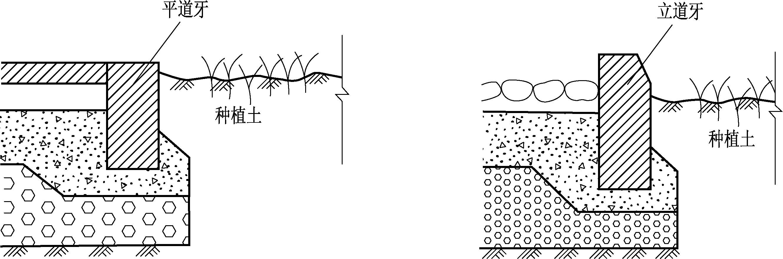
任务三 园路的结构设计
二、园路结构设计
（一）路基和附属工程
路基为园路提供一个平整的基面，承受路面传下来的荷载，并保证路面有足够的强度和稳定性。如果土基的稳定性不良，应采取措施，以保证路面的使用寿命。路基应有足够的强度和稳定性。
1．道牙
道牙一般分为平道牙和立道牙两种形式，其构造如图3-18所示。它们安置在路面两侧，使路面与路肩在高程上起衔接作用，并能保护路面，便于排水。道牙一般用砖或混凝土制成，在园林中也可以用瓦、大卵石、条石等做成。
2．台阶
当路面坡度超过12°时，为了便于行走，在不通行车辆的路段上，可设台阶。台阶的宽度应与路面相同，每级台阶的高度为12～17 cm，宽度为30～38 cm。根据造景的需要，台阶可以用天然山石、预制混凝土做成木纹板、树桩等形式，以装饰园景。
图3-18 道牙结构图

Slide 39
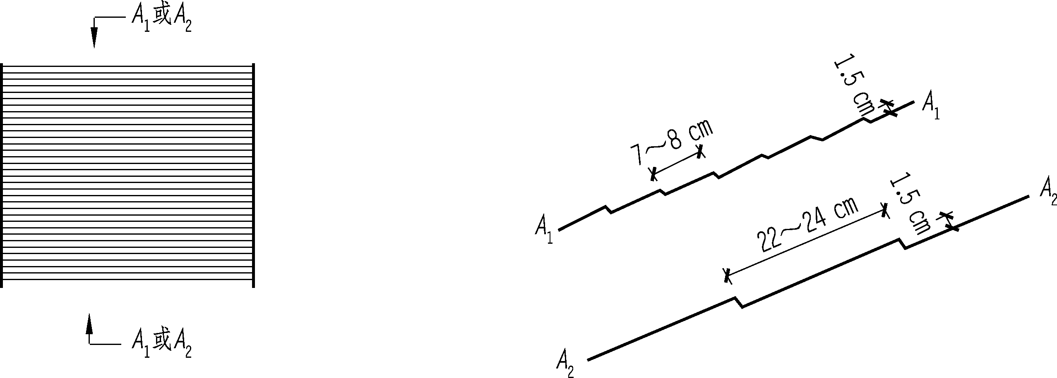
任务三 园路的结构设计
二、园路结构设计
（一）路基和附属工程
图3-19 礓礤的形式和尺寸
3．礓礤
在坡度较大的地段上，一般纵坡超过15%时，本应设台阶，但为了能通行车辆，所以将斜面做成锯齿形坡道，称为礓礤。礓礤的形式和尺寸如图3-19所示。
4．蹬道和梯道
在园林土山或石假山及其他一些地方，为了与自然山水园林相协调，梯级道路不采用砖石材料砌筑成整齐的阶梯，而是采用顶面平整的自然山石，依山随势，砌成山石蹬道。
梯道是在风景区山林或园林假山上最陡的崖壁处设置的攀登通道。一般是从下至上在崖壁凿除一道道横槽作为梯步，如同天梯一样。梯道旁必须设置铁链或铁管矮栏杆固定于崖壁壁面，作为凳攀时的扶手。
5．种植池、明沟和雨水井
种植池是为满足绿化而特地设置的，规格依据相关规范而定，一般为1.5 m×1.5 m。明沟和雨水井是为收集路面雨水而建的构筑物，园林中常用砖块砌成。

Slide 40
任务三 园路的结构设计
二、园路结构设计
（二）基层的选择
基层的选择应视路基土壤的情况、气候特点及路面荷载的大小而定，并应尽量利用当地材料。园路基层设计应采用透水透气的砂、石等材料，除机动车行车道外尽量不采用混凝土基层。园路基层必须压实并符合设计要求，如遇软土地基，应进行补强处理。
（三）结合层的选择
1．水泥干砂
水泥干砂施工时操作简单，遇水后会自动凝结，密实性好。
2．净干砂
净干砂施工简便，造价低。其经常遇水会使沙子流失，造成结合层不平整。
3．混合砂浆
混合砂浆由水泥、石灰、砂组成，整体性好、强度高、黏结力强，适用于铺块料路面，造价较高。

Slide 41
任务三 园路的结构设计
三、路面铺装设计
（一）路面铺装设计要点
由于现代园林服务对象增多，人流量增大和行车的需要，要求路面的承载力增大，讲究既实用又有艺术性。在进行路面铺装艺术时，应把握以下几点:
1．色彩
在铺装的设计中，色彩可以说是最为重要的元素之一，也是最具有直观魅力的设计元素。在铺装设计中，一般不用过于鲜艳的颜色。一方面，由于铺装的面积往往较大，长时间的鲜艳色彩环境容易产生视觉疲劳。另一方面，彩色铺装的材料一般容易褪色、老化，这样会影响景观的美观性。但是，在一些特殊情况下，也可以采用比较鲜艳的颜色。
2．质感
在多数情况下，天然材料都需要经过适当的人工处理，要充分表现材料的质感，不仅应考虑材料的特性，运用对比的手法相互映衬，还要配合光线、色彩、造型等其他视觉条件。
3．图案
铺装的图案和纹样因场所的不同又各有变化。一些用砖铺成直线或平行线的路面，可以增强地面设计的效果。有些直线可以增强空间的方向感，而有些直线则会增强空间的开阔感。

Slide 42
任务三 园路的结构设计
三、路面铺装设计
（一）路面铺装设计要点
4．尺度
景观铺装的尺度处理是至关重要的，不合理的尺度比例会破坏整个景观环境的氛围，造成人们感觉上的混乱。较大的景观空间，应当选用较大尺寸的铺装材料，否则将会让人感觉琐碎；相反，较小的空间就应当选用尺寸较小的铺装材料，否则会使空间显得更加的拥挤。
5．高差
城市景观设计中，高差的处理主要靠台阶和坡道等方式。老年人、儿童及残障人士对台阶和坡道的要求是一个非常严谨的设计专题。
6．边界
确定景观环境的边界是铺装的一个重要作用。空间环境的边界需要精心地设计，以此来划分空间，做出一定的限定，从而有利于人们产生明确的场所感，为整个铺装增添细节变化，使得景观环境更加富有情趣。边界可以是确定的，也可以是模糊的。确定性边界可以有效地划分不同区域，强化空间的领域感，加强对人流的导向；而模糊性边界则可以实现空间的自然过渡，空间转换更流畅，使用的时候更要灵活处置，可以产生非常丰富的视觉效果。

Slide 43
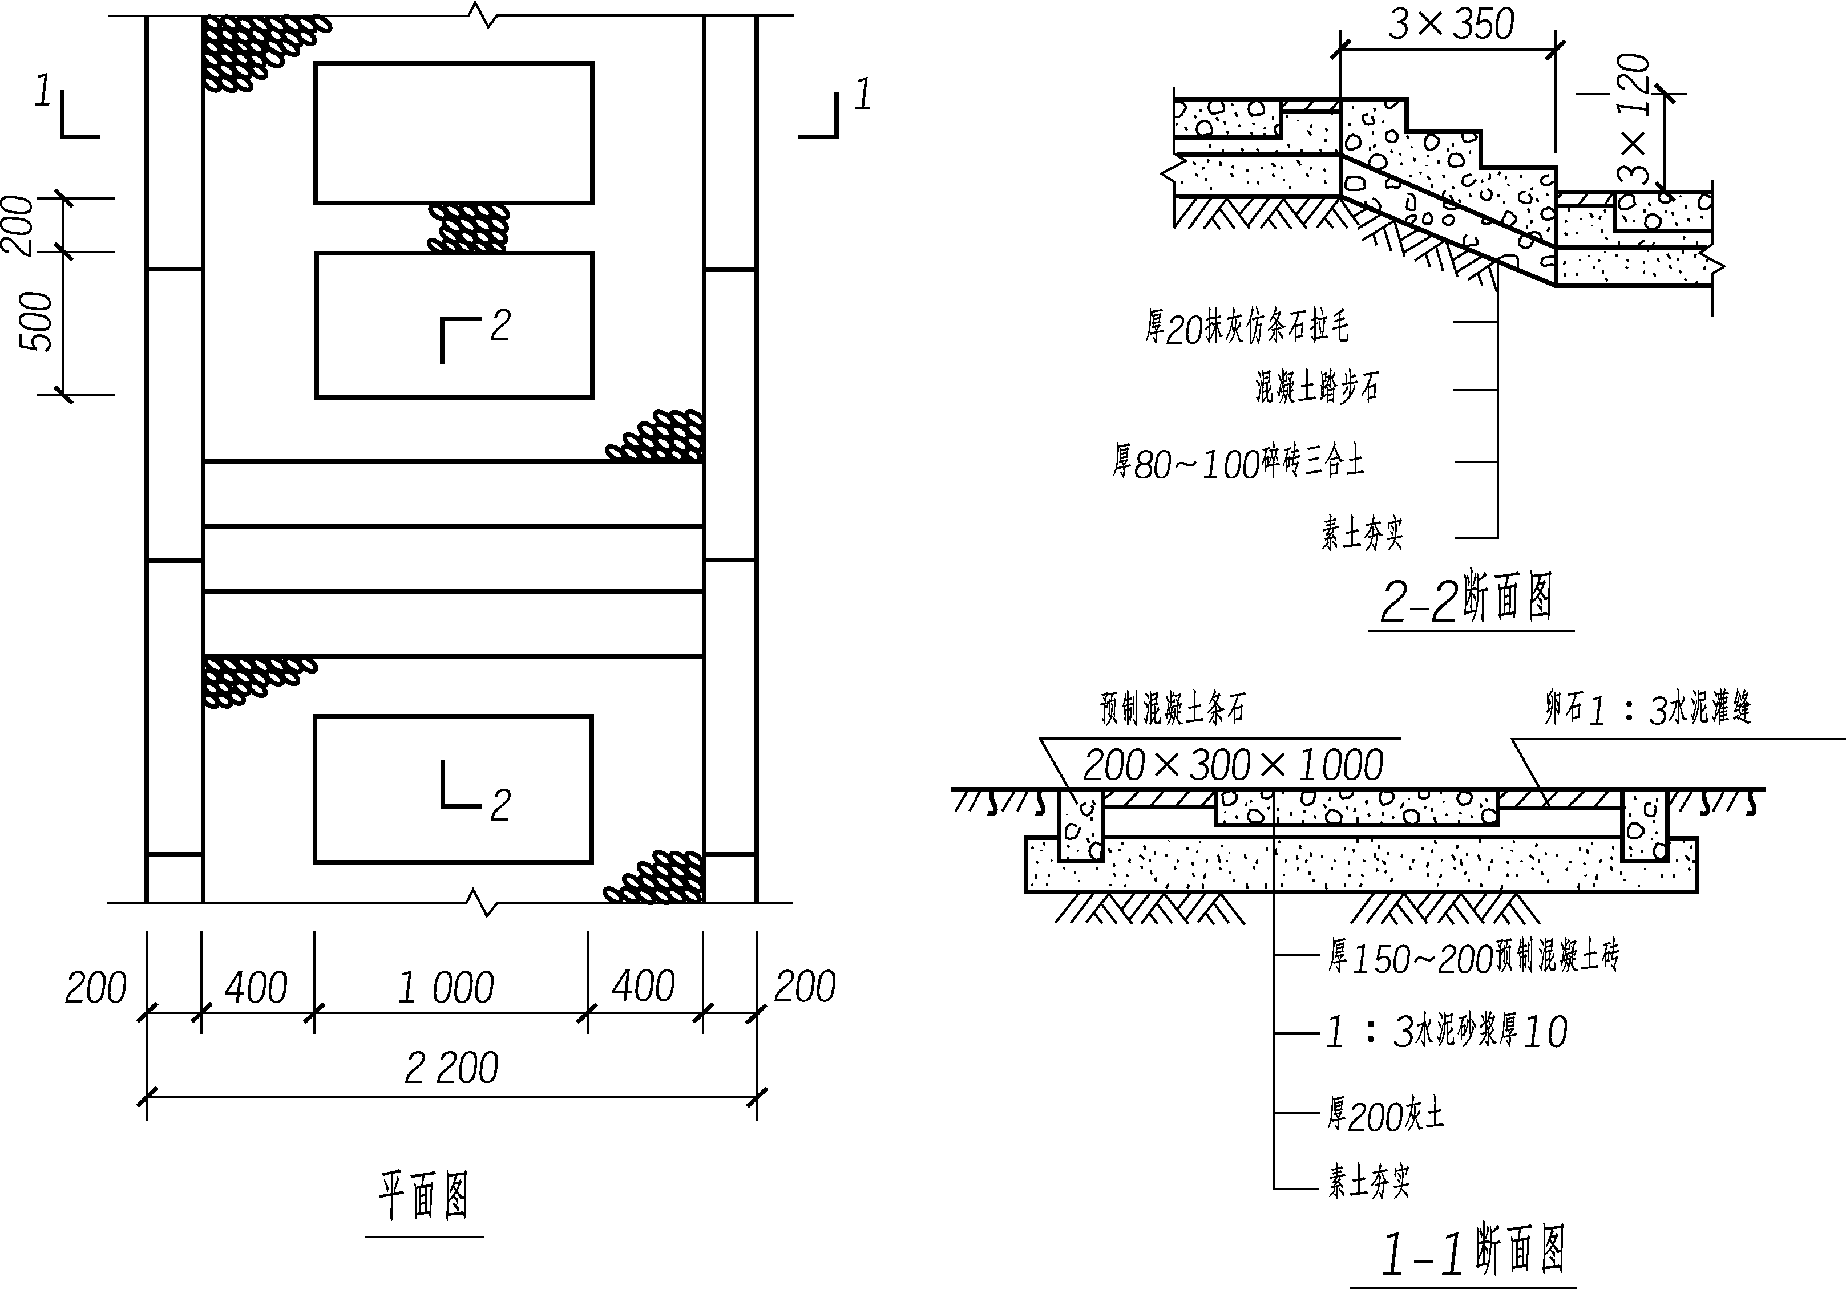
任务三 园路的结构设计
三、路面铺装设计
（二）铺装详图
铺装详图用于表达园路的面层结构，如断面形状、尺寸、各层材料、做法、施工要求、铺装图案、路面布置形式及艺术效果。此外，为了便于施工，对具有艺术性的铺装图案，应绘制平面大样图，并标注尺寸。
如图3-20所示，园路铺装详图包括平面和断面图，平面图表示路面装饰性图案，断面图则表示路面结构。路面结构一般包括面层、结合层、基层、路基等。
图3-20 园路铺装详图

Slide 44
THANKS
谢谢观赏！

